Slide 1
Урок математики
4 класс
Тема: Многозначные числа.
Цель: оперировать многозначными числами, через решение нестандартных заданий.
Презентацию составила
Живушко Татьяна Викторовна
учитель начальных классов

Slide 2
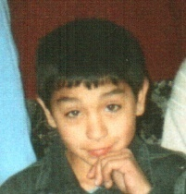

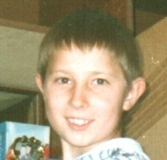
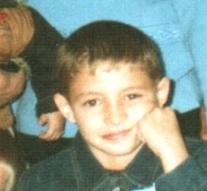
«Достық шыны сияқты, жарылса жабыстыра алмайсын»
Кайдаров Темирхан
Живушко Сергей
Браун Иван

Slide 3
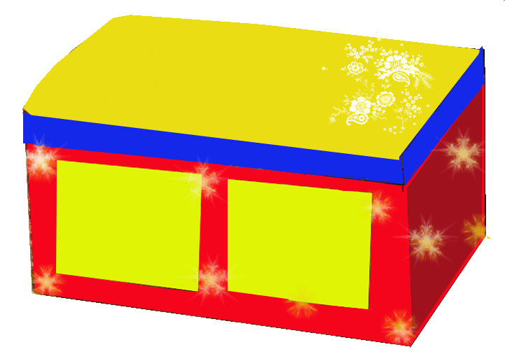



З
Н
Н
А
И
Я

Slide 4

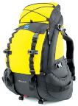

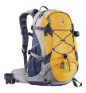
м/мин
а
км
cм²
км/с
км/ч
мм
м²
дм
га
Единицы
площади
Единицы изм.
скорости
Единицы
длины

Slide 5
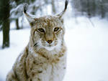
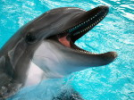
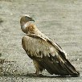
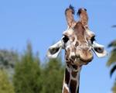
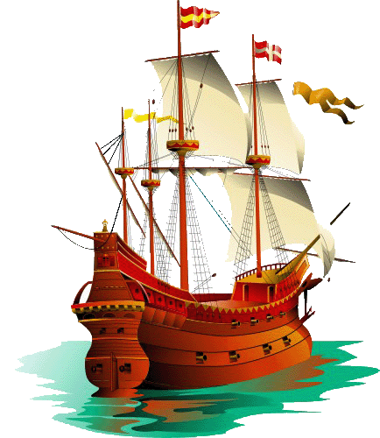
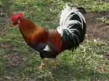
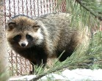
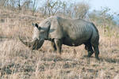
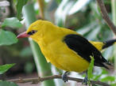
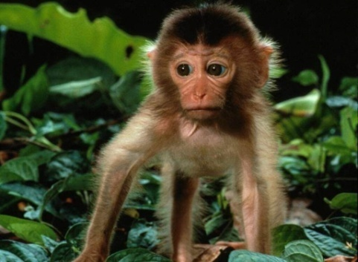
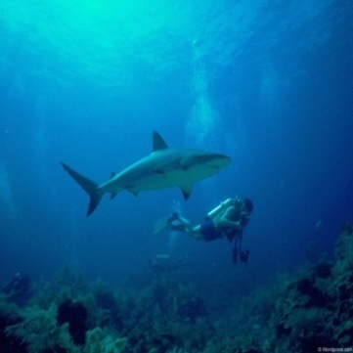
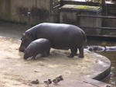
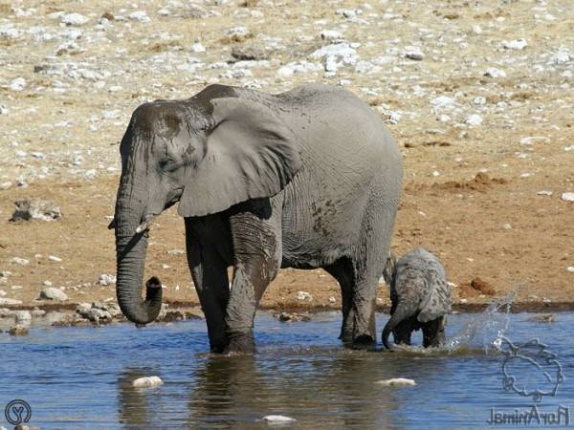
1
2
3
4
Р
Д
Г
Ж
13
д
п
10
а
12
н
2
10
а
5
11
7
о
с
10
а
13
П
9
р
Е
10
1
10
а
12
б
а
н
5
4
е
ж
Н
6
д
3
2
и
12
н
г
11
6
о
12
И
10
7
а
и
с
т
6
8
7
9
А
Т
О
Б
11
10
8
С

Slide 6
Отгадайте кроссворд
1
2
3
4
5
6

Slide 7
п
о
д
а
б
е

Slide 8
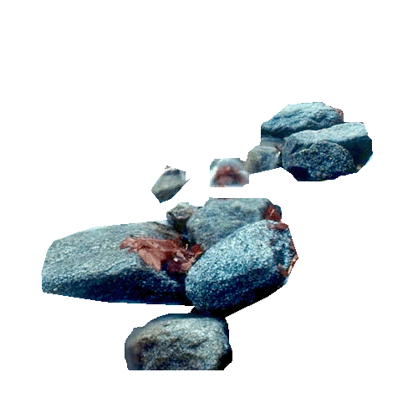


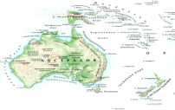

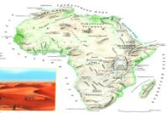
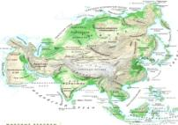
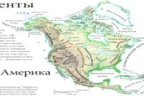

5
1
Австралия
2
4
Африка
Азия
3
Америка

Slide 9

Австралия
Площадь:
8 953 000 кв. км
Население:
32 289 000 чел.

Slide 10
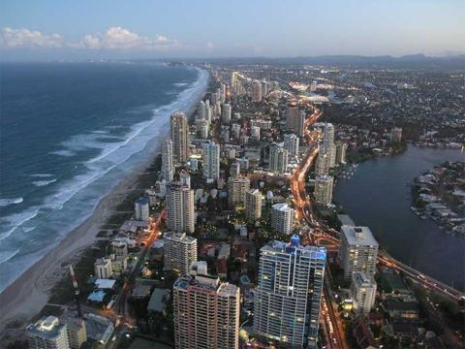
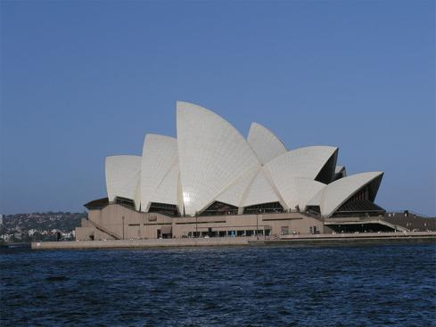
Сидней
Брисбен

Slide 11

Шифровка
Задание А
Задание Б
Задание В

Slide 12
Ответ А
Расшифруйте слово
2
5
8
9
12
13
С
Ч
И
Т
А
Й

Slide 13
Ответ В
Расшифруйте слово
6
23
28
32
54
60
С
М
Е
К
А
Й

Slide 14
Ответ Б
Расшифруйте слово
20
33
40
46
55
Р
Е
Ш
А
Й

Slide 15

Считай
Смекай
Решай

